Slide 1

Interpretação de Texto
Texto: é uma unidade coerente de linguagem capaz de produzir sentidos, sendo, ao mesmo tempo, processo e produto da interação entre quem o produz e quem interage com ele.
Fragmentos: cada texto é composto de fragmentos (partes) que se integram e se complementam, como o título, os parágrafos, as orações e os períodos.
Tecido: um texto funciona como uma espécie de malha que ganha forma pelo entrelaçar das linhas (orações e períodos ) que a compõem. Essas linhas não podem ficar soltas, devendo harmonizar entre si, dando origem ao todo.

Slide 2

Interpretação de Texto
A intenção final de todo texto é comunicar algo. Para tanto, é essencial que as ideias estejam preservadas em uma unidade linguística coesa e coerente.
Coesão (ligação): é a articulação dos diferentes segmentos de um texto por meio de elementos (conectivos) que auxiliam no estabelecimento de uma ligação lógica entre as ideias, garantido uma sequência textual harmoniosa que faça sentido para o leitor.

Slide 3
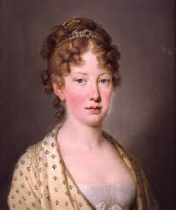
Interpretação de Texto
Exemplo de uso de conectivos para garantir a coesão no parágrafo:
A princípio, cumpre constatar que o machismo é um fenômeno histórico e estrutural no Brasil. Nesse sentido, pode-se lembrar do infame espancamento da Imperatriz Leopoldina por seu marido, Dom Pedro I, quando ela estava grávida e ousou reclamar do relacionamento extraconjungal mantido entre o monarca e a Marquesa de Santos, bem como dos casos de violência doméstica narrados por Carolina Maria de Jesus, no clássico “Quarto de Despejo”, ou do célebre feminicídio da socialite Ângela Diniz. Note-se, aliás, que esses casos apresentam algo em comum além da misoginia: todos os criminosos ficaram impunes.

Slide 4

Interpretação de Texto
A intenção final de todo texto é comunicar algo. Para tanto, é essencial que as ideias estejam preservadas em uma unidade linguística coesa e coerente.
Coerência (harmonia): cada texto é composto de fragmentos (partes) que se integram e se complementam, como o título, os parágrafos, as orações e os períodos.

Slide 5
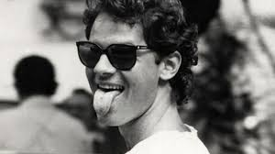
Interpretação de Texto
Exemplo de texto incoerente:
A falta de comedimento já levou o ser humano a se destruir, individual e coletivamente, muitas vezes. Por isso, ninguém pode se dar ao luxo de pensar que suas atitudes não produzem efeitos nos outros. Nesse sentido, cabe sempre seguir o que dizia o poeta Cazuza: “Até nas coisas mais banais, pra mim é tudo ou nunca mais”.

Slide 6
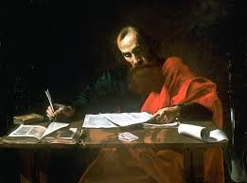
Interpretação de Texto
Exemplo de texto coerente:
A falta de comedimento já levou o ser humano a se destruir, individual e coletivamente, muitas vezes. Por isso, ninguém pode se dar ao luxo de pensar que suas atitudes não produzem efeitos nos outros. Nesse sentido, cabe sempre seguir o que dizia o apóstolo Paulo: “Tudo é permitido, mas nem tudo me convém”.

Slide 7

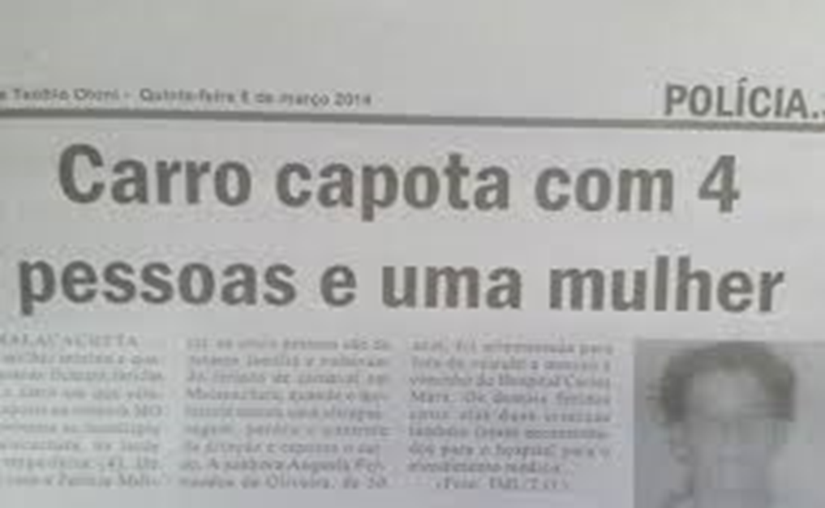
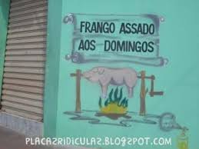
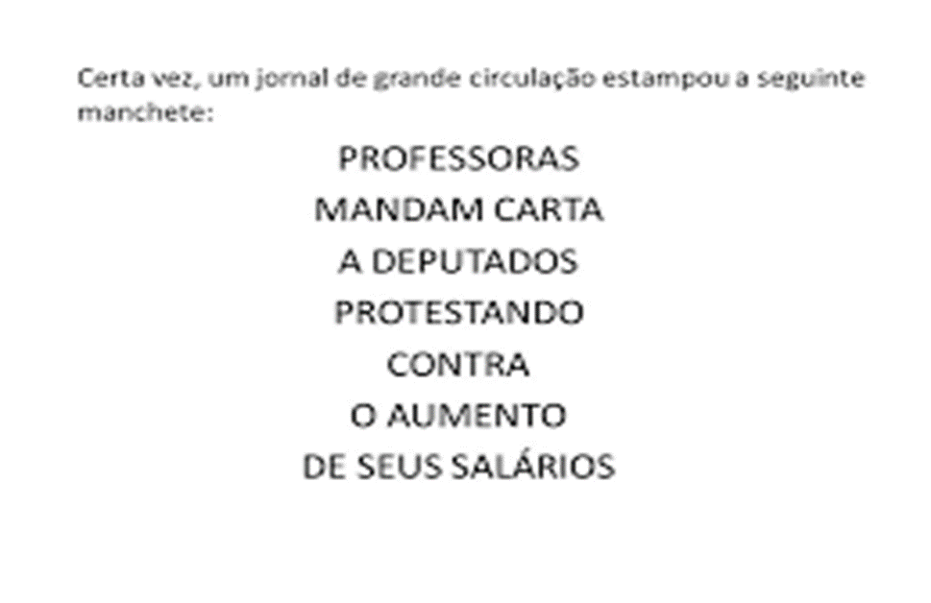

Slide 8
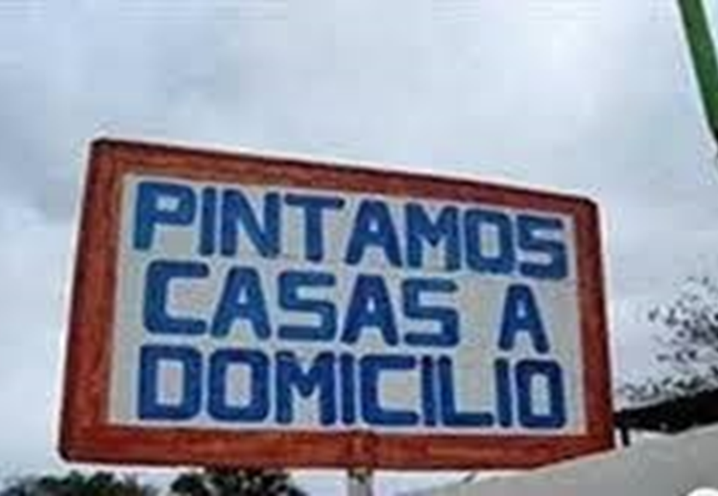
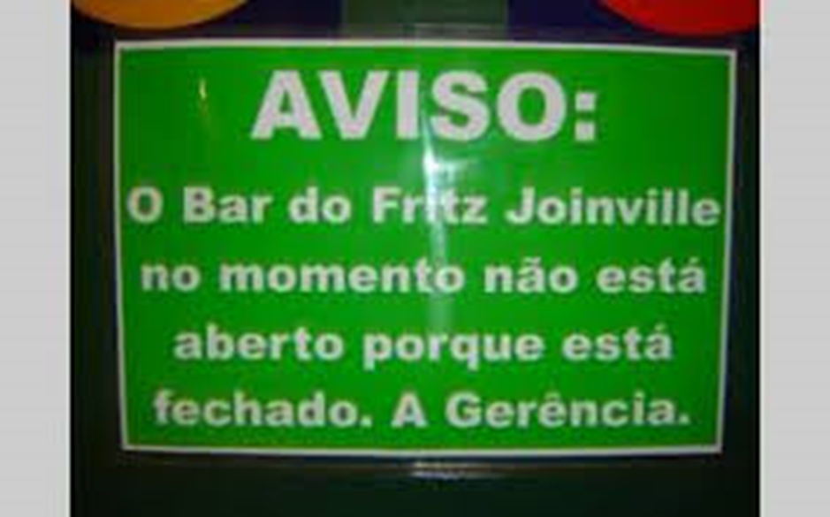
Interpretação de Texto
Princípios básicos de coerência:
Princípio da Não Contradição - ideias contraditórias;
Princípio da Não Tautologia - ideias redundantes;
Princípio da Relevância - ideias que se relacionam.

Slide 9


Interpretação Textual
Interpretação
Decifração
Vocabulário
Conheci-mento de Mundo
Indícios
Entrelinhas
Contexto
Imagens
Inferências

Slide 10
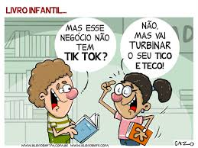
Interpretação de Texto
Contexto são todas as informações que acompanham o texto, modo pelo qual as ideias se encadeiam no discurso.
O contexto é essencial na produção de textos, pois corresponde às conjunturas, materiais ou abstratas, que rodeiam um acontecimento ou fato.
Sendo assim, o contexto corresponde ao ambiente físico ou situacional e pode ser uma referência histórica, social, cultural, familiar.

Slide 11
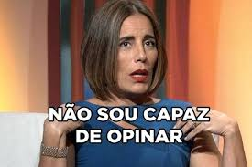
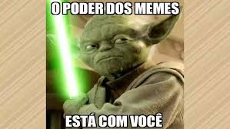
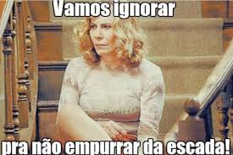
Interpretação de Texto
Para compreendermos a mensagem de um texto, precisamos estar a par do contexto ao qual pertence. Apenas assim, a mensagem transmitida pelo locutor (autor, emissor) poderá ser inteligível para o interlocutor (leitor, receptor).
Veja os exemplos ao lado:

Slide 12

Tipos de Contexto
a) O contexto linguístico (interno): encarrega-se das propriedades linguísticas que acompanham uma palavra, expressão ou enunciado, bem como as relações entre frases, orações e parágrafos.
Ex: Dê ração à gata. Levei a minha gata ao cinema.
b) Contexto extralinguístico corresponde às informações que estão além do texto. Ele engloba as circunstâncias imediatas que envolvem uma situação linguística e são primordiais para o entendimento do texto. O contexto extralinguístico pode ser histórico, cultural e social.
Ex.: Nem todo o ouvinte sabe que a música “Cálice”, de Gilberto Gil e Chico Buarque, faz referência à ditadura militar. Desprovido desse conhecimento, o ouvinte pode entender que se trata de uma música religiosa.

Slide 13
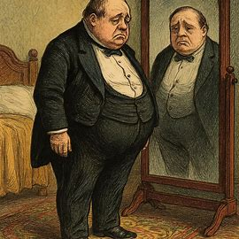
CONHECIMENTO E INFERÊNCIA
1- O conhecimento ajuda a absorver novas informações:
▪ A linguagem está cheia de rupturas semânticas em que o conhecimento é assumido e, portanto, a compreensão depende de fazer inferências corretas.
▪ Para entender a sua importância, leia o texto abaixo:
Ex.: O rosto de John caiu quando ele olhou para baixo e viu sua barriga. O convite recomendava smoking, e ele não usava o seu smoking desde seu próprio casamento, 20 anos antes.

Slide 14
CONHECIMENTO E INFERÊNCIA
Agora responda:
a) Por que o smoking não serviu em John?
b) Qual é a ligação do casamento com o smoking?
c) O que costuma acontecer com o corpo de um homem casado após vinte anos de casamento?
Perceba que você, como leitor, sabe todas as respostas, mas nenhuma delas está escrita explicitamente no texto. Você conseguiu responder fazendo inferências com base em seus conhecimentos.

Slide 15
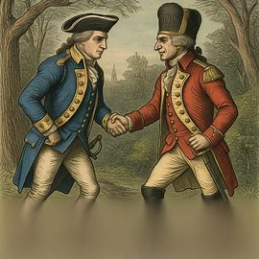
CONHECIMENTO E INFERÊNCIA
▪ Este conhecimento de fundo sobre o mundo está prontamente disponível e, portanto, o escritor não precisa especificá-lo. Se o escritor assumir que você tem algum conhecimento de fundo que lhe falta, você ficará confuso.
Ex.: Ele era um verdadeiro Benedict Arnold sobre isso.
▪ Afinal, quem é Benedict Arnold?
▪ Ele foi militar durante a Guerra de Independência dos Estados Unidos. Inicialmente lutou pelo Exército Continental, mas desertou para o Exército Britânico pouco depois da metade do conflito.

Slide 16
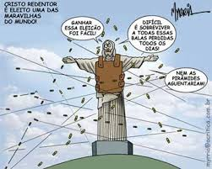
Inferência
Resulta de um processo em que uma conclusão sobre um fato desconhecido é feita a partir de uma observação. Esse método é um entendimento a que se chega a partir de um raciocínio, respaldado por um ou mais indícios.
Ao fazer a leitura de um texto, a compreensão depende da qualidade das inferências geradas.
O bom leitor é aquele que entende e complementa as informações do texto, elaborando juízos próprios sobre o que foi lido e captando o que não está evidente.

Slide 17
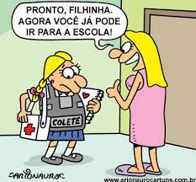
Exemplos de Inferência
Ex1: Peru, tender, panetone, frutas e nozes. Tudo a postos para o ___________________ (Carnaval ou Natal?).
Ex2: Quando os chamar para jantar, não se esqueça de que eles são indianos. Por isso, não podemos servir ________________.
Ex3: Tenho vários amigos que estão deixando o magistério em virtude do salário ____________________.

Slide 18
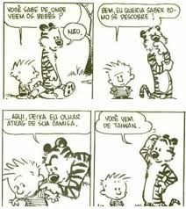
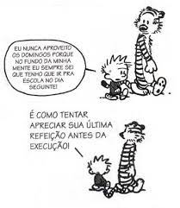
Exemplos de Inferência

